Slide 1
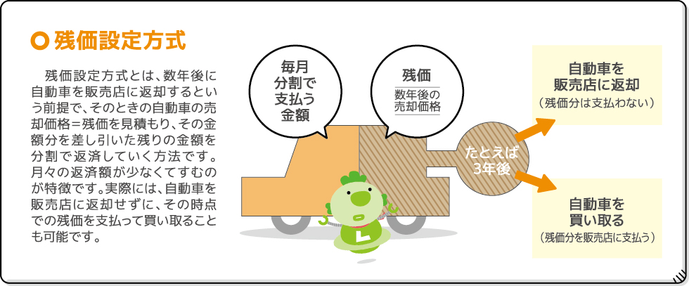
自動車の購入方法
自動車を買うときには様々な方法があるので、自分に合ったものを選ぶことが大切です。

